Slide 1
EDUKASYON

Slide 2
Sa paanong paraan nag-aaral ang mga sinaunang Pilipino?

Slide 3
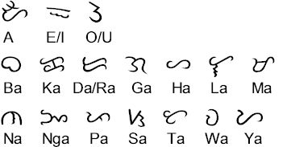
ALIBATA

Slide 4
Paano ang pagsulat gamit ang ALIBATA?
Nilalagyan ng KUDLIT sa itaas para maging e / i at o / u

Slide 5
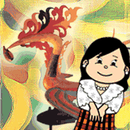
SINING
OKIR
Ito ay galing sa salitang “okkil” na ang ibig sabihin ay pag-ukit. Ito ay tumutukoy sa desenyo ng pag-ukit, paghabi at paggawa ng mga kasangkapang metal. Makikita rin ito sa makulay na hinabing malong ng mga Maranao.

Slide 10
SARIMANOK
Ito ay isang “legendary bird” ng mga Maranao. Ito ay sumisimbolo sa mayamang kultura ng Mindanao.

Slide 14
TATTOO

Slide 15
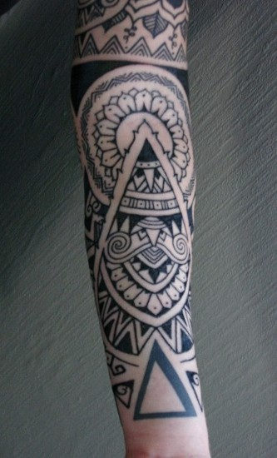

Slide 16
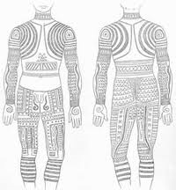
Sumisimbolo ng KATAPANGAN, KARANGALAN,at KAGANDAHAN

Slide 17
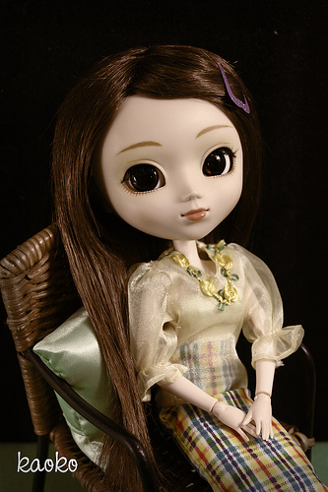
PANANAMIT

Slide 18
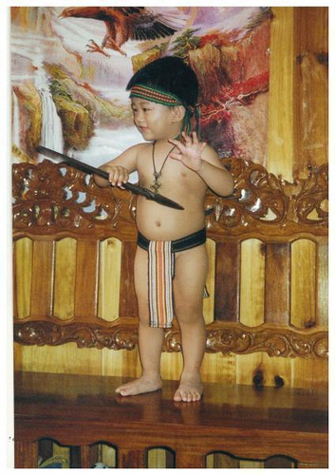

Slide 23
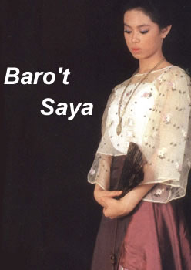

Slide 24
